Slide 1
第1章 矢量分析
一、矢量和标量的定义
二、矢量的运算法则
三、矢量微分元：线元，面元，体元
四、标量场的梯度
五、矢量场的散度
六、矢量场的旋度
七、重要的场论公式

Slide 2



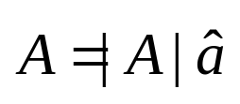


一、矢量和标量的定义
1.标量：只有大小，没有方向的物理量。
如：温度 T、长度 L 等
2.矢量：不仅有大小，而且有方向的物理量。
如:力 、速度 、电场 等
矢量表示为：
其中： 为矢量的模，表示该矢量的大小。
为单位矢量，表示矢量的方向，其大小为1。
所以：一个矢量就表示成矢量的模与单位矢量的乘积。

Slide 3
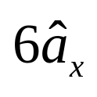





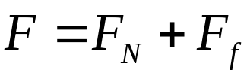


例：在直角坐标系中， x 方向的大小为 6 的矢量如何表示？
图示法：
力的图示法：

Slide 4








二、矢量的运算法则
1.加法: 矢量加法是矢量的几何和,服从平行四边形规则。
a.满足交换律：
b.满足结合律：

Slide 5

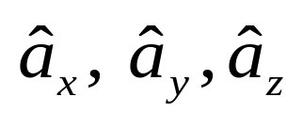




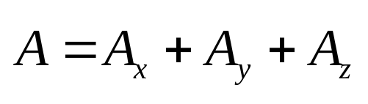



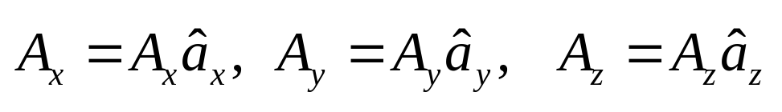
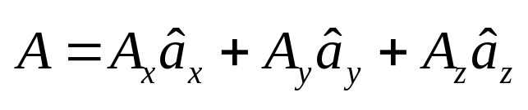
在直角坐标系下的矢量的表示:
三个方向的单位矢量用 表示。
根据矢量加法运算：
其中：
所以：

Slide 6
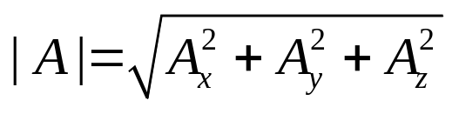

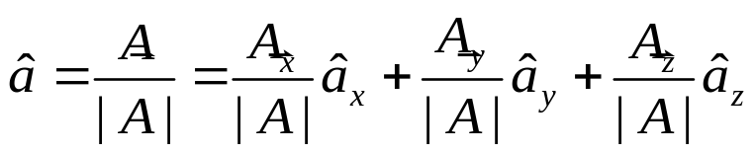


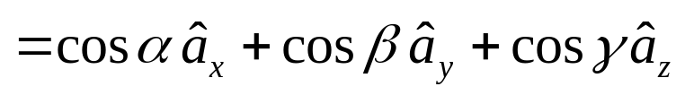

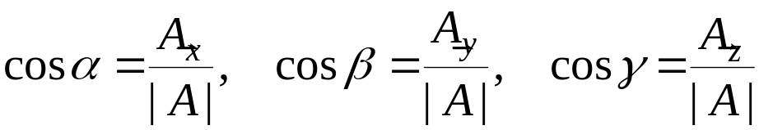
矢量：
.模的计算：
.单位矢量：
.方向角与方向余弦：
在直角坐标系中三个矢量加法运算：

Slide 7










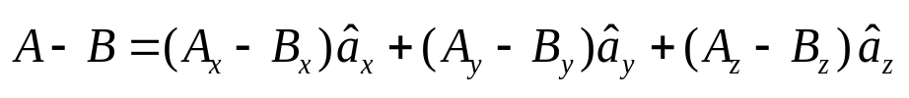
2.减法：换成加法运算
逆矢量： 和 的模相等，方向相反，互为逆矢量。
推论：
任意多个矢量首尾相连组成闭合多边形，其矢量和必为零。
在直角坐标系中两矢量的减法运算：

Slide 8
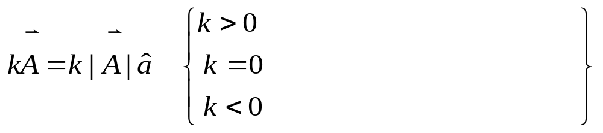
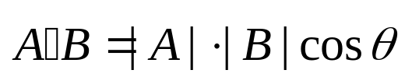

3.乘法：
（1）标量与矢量的乘积：
方向不变，大小为|k|倍
方向相反，大小为|k|倍
（2）矢量与矢量乘积分两种定义
a. 标量积（点积）：
两矢量的点积含义：
一矢量在另一矢量方向上的投影与另一矢量模的乘积，
其结果是一标量。

Slide 9


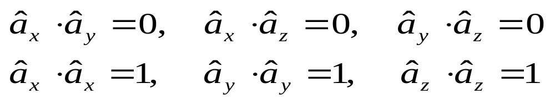
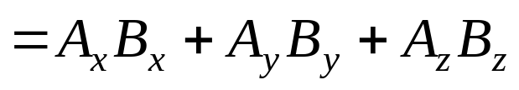
推论1：满足交换律
推论2：满足分配律
推论3：当两个非零矢量点积为零,则这两个矢量必正交。
在直角坐标系中，已知三个坐标轴是相互正交的，即
有两矢量点积：
结论:两矢量点积等于对应分量的乘积之和。

Slide 10

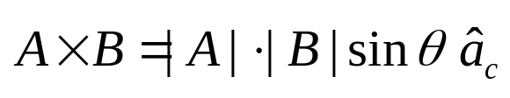




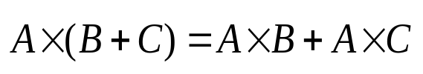
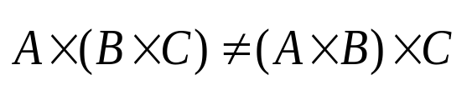
b.矢量积（叉积）：
含义：
两矢量叉积，结果得一新矢量，其大小为这两个矢量组成的平行四边形的面积，方向为该面的法线方向，且三者符合右手螺旋法则。
推论1：不服从交换律：
推论2：服从分配律：
推论3：不服从结合律：
推论4：当两个非零矢量叉积为零，则这两个矢量必平行。

Slide 11
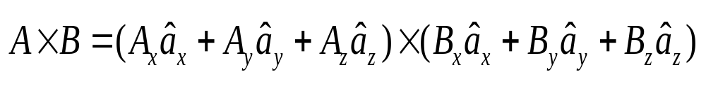
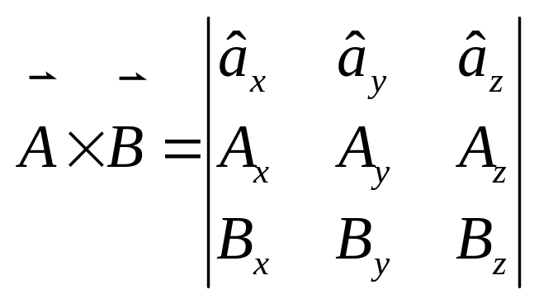
z
在直角坐标系中，两矢量的叉积运算如下：
y
x
两矢量的叉积又可表示为：

Slide 12

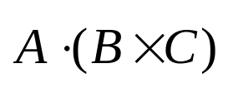
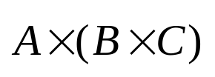
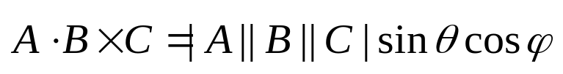






（3）三重积：
三个矢量相乘有以下几种形式：
矢量，标量与矢量相乘。
标量，标量三重积。
矢量，矢量三重积。
a. 标量三重积
法则：在矢量运算中,先算叉积,后算点积。
定义：
含义：
标量三重积结果为三矢量构成的平行六面体的体积 。

Slide 13
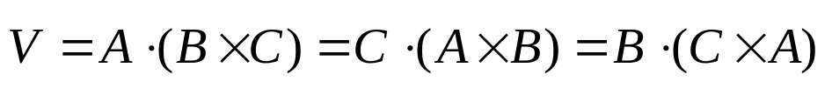

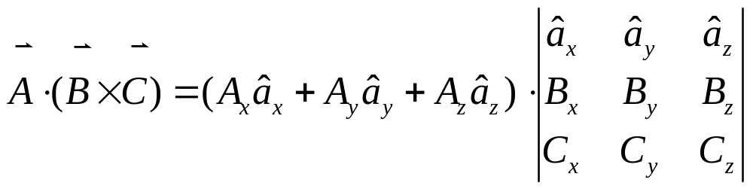
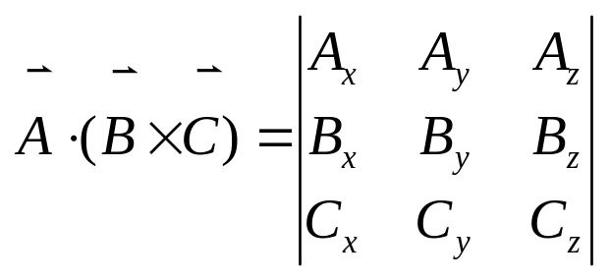
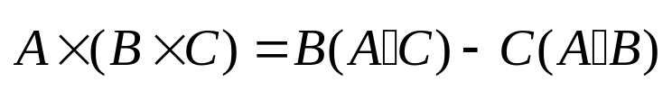
注意：先后轮换次序。
推论：三个非零矢量共面的条件。
在直角坐标系中：
b.矢量三重积：

Slide 14
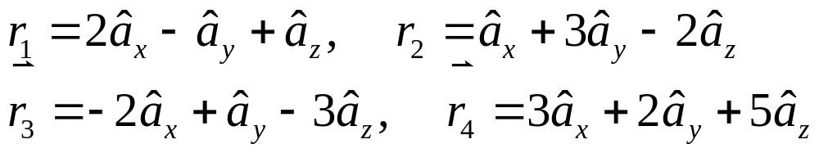
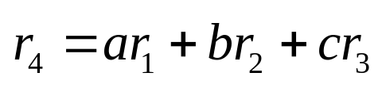
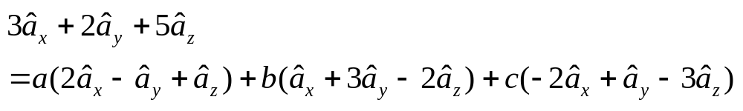
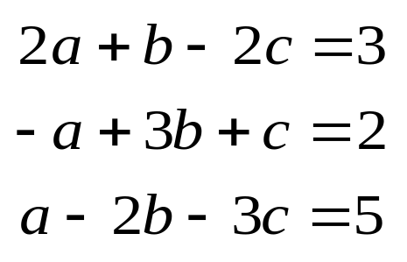
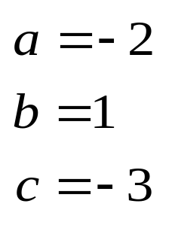
例1：
设
求：
中的标量a,b,c。
解：
则：

Slide 15
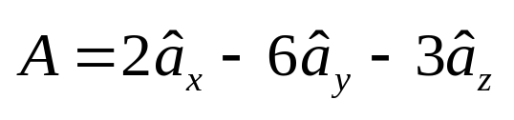
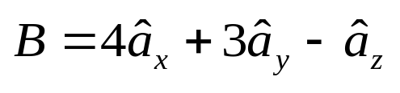
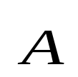

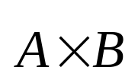
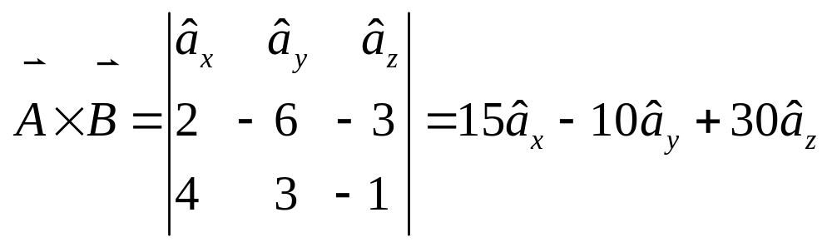
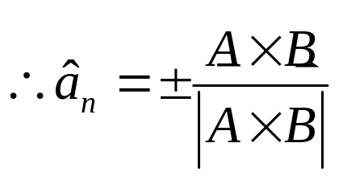
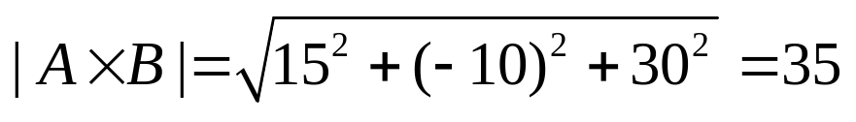
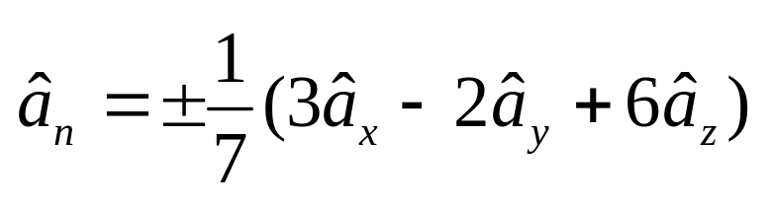
例2： 已知
求：确定垂直于 、 所在平面的单位矢量。
解：已知
所的矢量垂直于 、 所在平面。

Slide 16






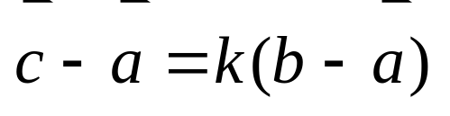
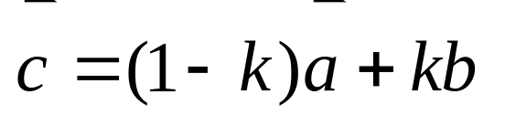
例3：
已知点A和B对于原点的位置矢量为 和 ，
求：通过A和B点的直线方程。
解：在通过A和B点的直线方程上，
任取一点C，对于原点的位置
矢量为 ，则
z
A
C
B
y
x
其中：k 为任意实数。

Slide 17

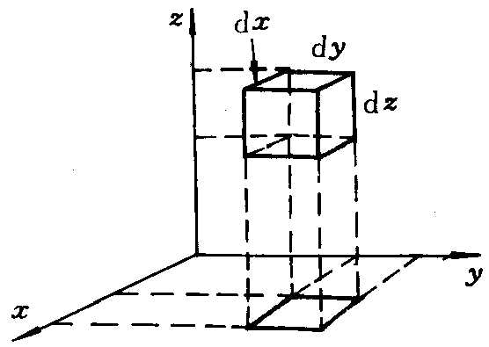
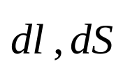



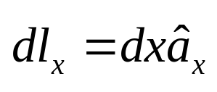
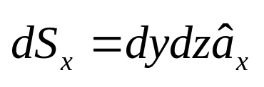
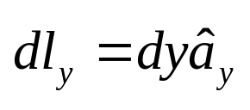
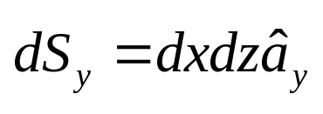
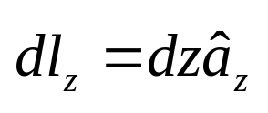



三、矢量微分元：线元，面元，体元
例：
其中： 和 称为微分元。
1.直角坐标系
在直角坐标系中，坐标变量为(x,y,z)，如图，做一微分体元。
线元：
面元：
体元：

Slide 18







2.圆柱坐标系
在圆柱坐标系中，坐标变量为 ，如图，做一微分体元。
线元：
面元：
体元：

Slide 19







3.球坐标系
在球坐标系中，坐标变量为 ，如图，做一微分体元。
线元：
面元：
体元：

Slide 20








注意：
a. 在直角坐标系中，x,y,z 均为长度量，其拉梅尔数均为1，
即：
b. 在柱坐标系中，坐标变量为 , 其中 为角度，
其对应的线元 ，可见拉梅系数为：
在球坐标系中，坐标变量为 ，其中 均为
角度，其拉梅尔数为：

Slide 21










正交曲线坐标系：
在正交曲线坐标系中，其坐标变量 不一定都是长度，其线元必然有一个修正系数，这些修正系数称为拉梅系数，若已知其拉梅系数 ，就可正确写出其线元，面元和体元。
线元：
面元：
体元：

Slide 22
四、标量场的梯度
1.标量场的等值面
以温度场为例：
等温面
热源
可以看出：标量场的函数是单值函数，各等值面是互不
相交的。

Slide 23












2.标量场的梯度
标量场的场函数为
a.方向导数：
空间变化率，称为方向导数。
为最大的方向导数。
b.梯度
定义：标量场中某点梯度的大小为该点最大的方向导数，
其方向为该点所在等值面的法线方向。
数学表达式：

Slide 24








计算：
在直角坐标系中：
所以：
梯度也可表示：

Slide 25




在不同的坐标系中，梯度的计算公式：
在直角坐标系中：
在柱坐标系中：
在球坐标系中：
在任意正交曲线坐标系中：

Slide 26



五、矢量场的散度
1. 矢线（场线）：
在矢量场中，若一条曲线上每一点的切线方向与场矢量在该点的方向重合，则该曲线成为矢线。
+
-
2. 通量：
定义：如果在该矢量场中取一曲面S，
通过该曲面的矢线量称为通量。
表达式：
若曲面为闭合曲面：

Slide 27



讨论：
a. 如果闭合曲面上的总通量
说明穿出闭合面的通量大于穿入曲面的通量，意味着闭合面内存在正的通量源。
b. 如果闭合曲面上的总通量
说明穿入的通量大于穿出的通量，那么必然有一些矢线在曲面内终止了，意味着闭合面内存在负源或称沟。
c. 如果闭合曲面上的总通量
说明穿入的通量等于穿出的通量。

Slide 28















3.散度：
a.定义：矢量场中某点的通量密度称为该点的散度。
b.表达式：
c.散度的计算：
在直角坐标系中，如图做一封闭曲面，该封闭曲面由六个平面组成。
矢量场 表示为：

Slide 29









在 x方向上：
计算穿过 和 面的通量为
因为：
则：
在 x 方向上的总通量：

Slide 30







同理：在 y方向上,穿过 和 面的总通量：
在 z 方向上,穿过 和 面的总通量：
整个封闭曲面的总通量：

Slide 31





该闭合曲面所包围的体积：
通常散度表示为：
4.散度定理：
物理含义：穿过一封闭曲面的总通量等于矢量散度的体积分。

Slide 32




常用坐标系中，散度的计算公式
直角坐标系中：
柱坐标系中：
球坐标系中：
正交曲线坐标系中：

Slide 33



六、矢量场的旋度
1.环量：
在矢量场中，任意取一闭合曲线 ，将矢量沿该曲线积分称之为环量。
可见：环量的大小与环面的方向有关。
2.旋度:
定义：一矢量其大小等于某点最大环量密度，方向为该环
的法线方向，那么该矢量称为该点矢量场的旋度。
表达式：

Slide 34













旋度计算：
旋度可用符号表示：
以直角坐标系为例，一旋度矢量可表示为：
其中： 为x 方向的环量密度。
场矢量：

Slide 35











其中：
所以：
可得：
同理：
旋度公式：

Slide 36


为了便于记忆，将旋度的计算公式写成下列形式:
类似的，可以推导出在广义正交坐标系中旋度计算公式：
对于柱坐标，球坐标，已知其拉梅系数，代入公式即可写出旋度的计算公式。

Slide 37

3.斯托克斯定理：
物理含义：
一个矢量场旋度的面积分等于该矢量沿此曲面周界的曲线积分。

Slide 38


七、重要的场论公式
1. 两个零恒等式
任何标量场梯度的旋度恒为零。
任何矢量场的旋度的散度恒为零。

Slide 39





2. 拉普拉斯算子
在直角坐标系中：
在圆柱坐标系中：
在球坐标系中：
在广义正交曲线坐标系中：

Slide 40




3. 常用的矢量恒等式
退出
其他章节

